Slide 1
La dermatite atopique à l’officine

Slide 2
Ce que j’aimerai savoir de vous
Qui est qui ?
Quelles sont vos difficultés?
Qu’attendez vous de cette présentation ?
D’où vient de que vous savez?
Idée d’un réseau ?

Slide 3
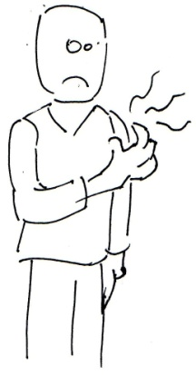
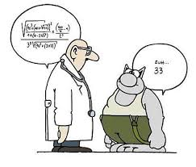
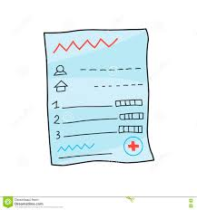
Le parcours du patient

Slide 4
Mais ça ne se passe pas comme ça!
Déni de la maladie
Médecin compétent?
Bonne ordonnance?
Risques ?
Quantité ?
Estime de soi ?

Slide 5
La dermatite atopique, c’est quoi?
Une maladie génétique ?
Une maladie contagieuse ?
Une maladie ?
Une allergie ?
Du psychosomatique ?

Slide 6
Eczéma et eczéma ?
Dermatite atopique
Eczéma de contact

Slide 7
DA

Slide 8
DA

Slide 9
La DA est un incendie

Slide 10
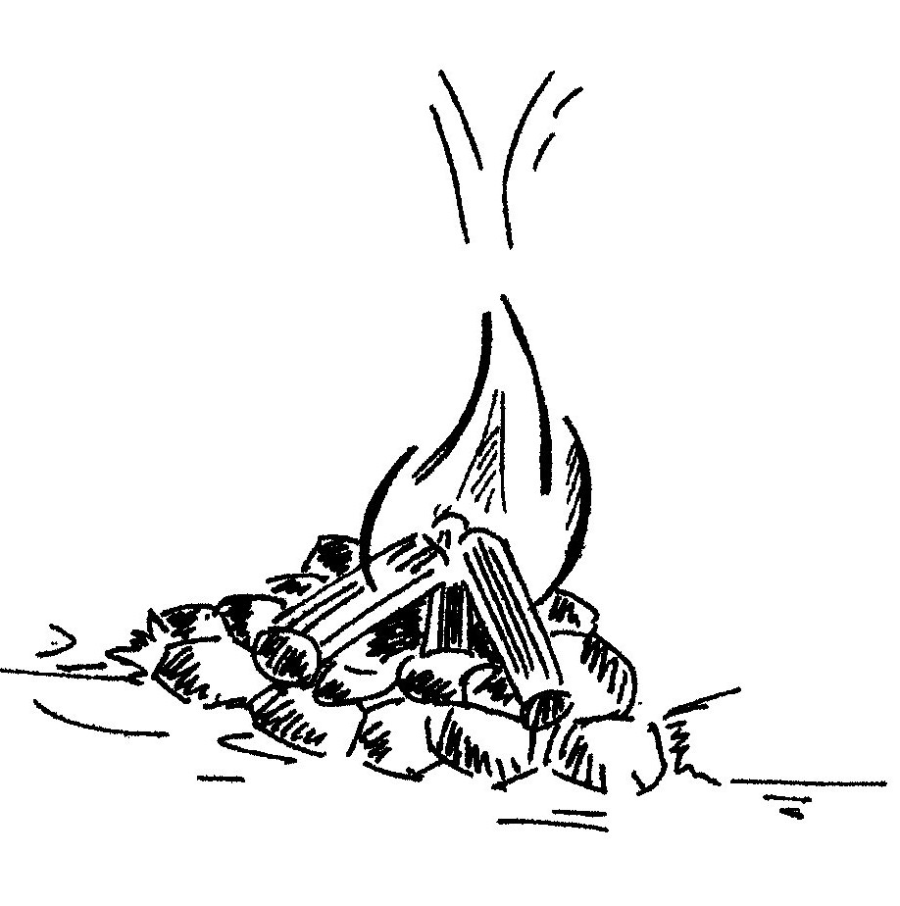
La DA est un incendie
La peau sèche
L’air ambiant
La sueur et la flore cutanée
La flore intestinale, l’alimentation, le tube digestif
Le stress

Slide 11
Pourquoi faut-il traiter ?
Marche atopique
Estime de soi

Slide 12
Comment traiter ?
Discours scientifique
Pédagogie
La cortisone sert à éteindre l’incendie
Faire de la prévention, c’est identifier les boites d’allumettes
Savoir ce que le patient a déjà fait comme parcours
Et ce qu’il en dit !!

Slide 13
La place de la pharmacie est capitale
Vous êtes la dernière parole avant la mise en place du traitement

Slide 14
Testez votre cortico connaissance
Ses avantages
Ses risques
Rapidite
Confort
La peau s’habitue
Ca sèche
Peau fine
Soleil?
Pilosité
Infectieux
Œil
Acné, rosacée

Slide 15
Les bonnes pratiques
1 ou 2 fois par jour ?
Le moins possible ou le plus large possible?
Tant que ça gratte ?
Le visage aussi ?
L’été aussi ?
La femme enceinte aussi ?
Quelle quantité ?

Slide 16
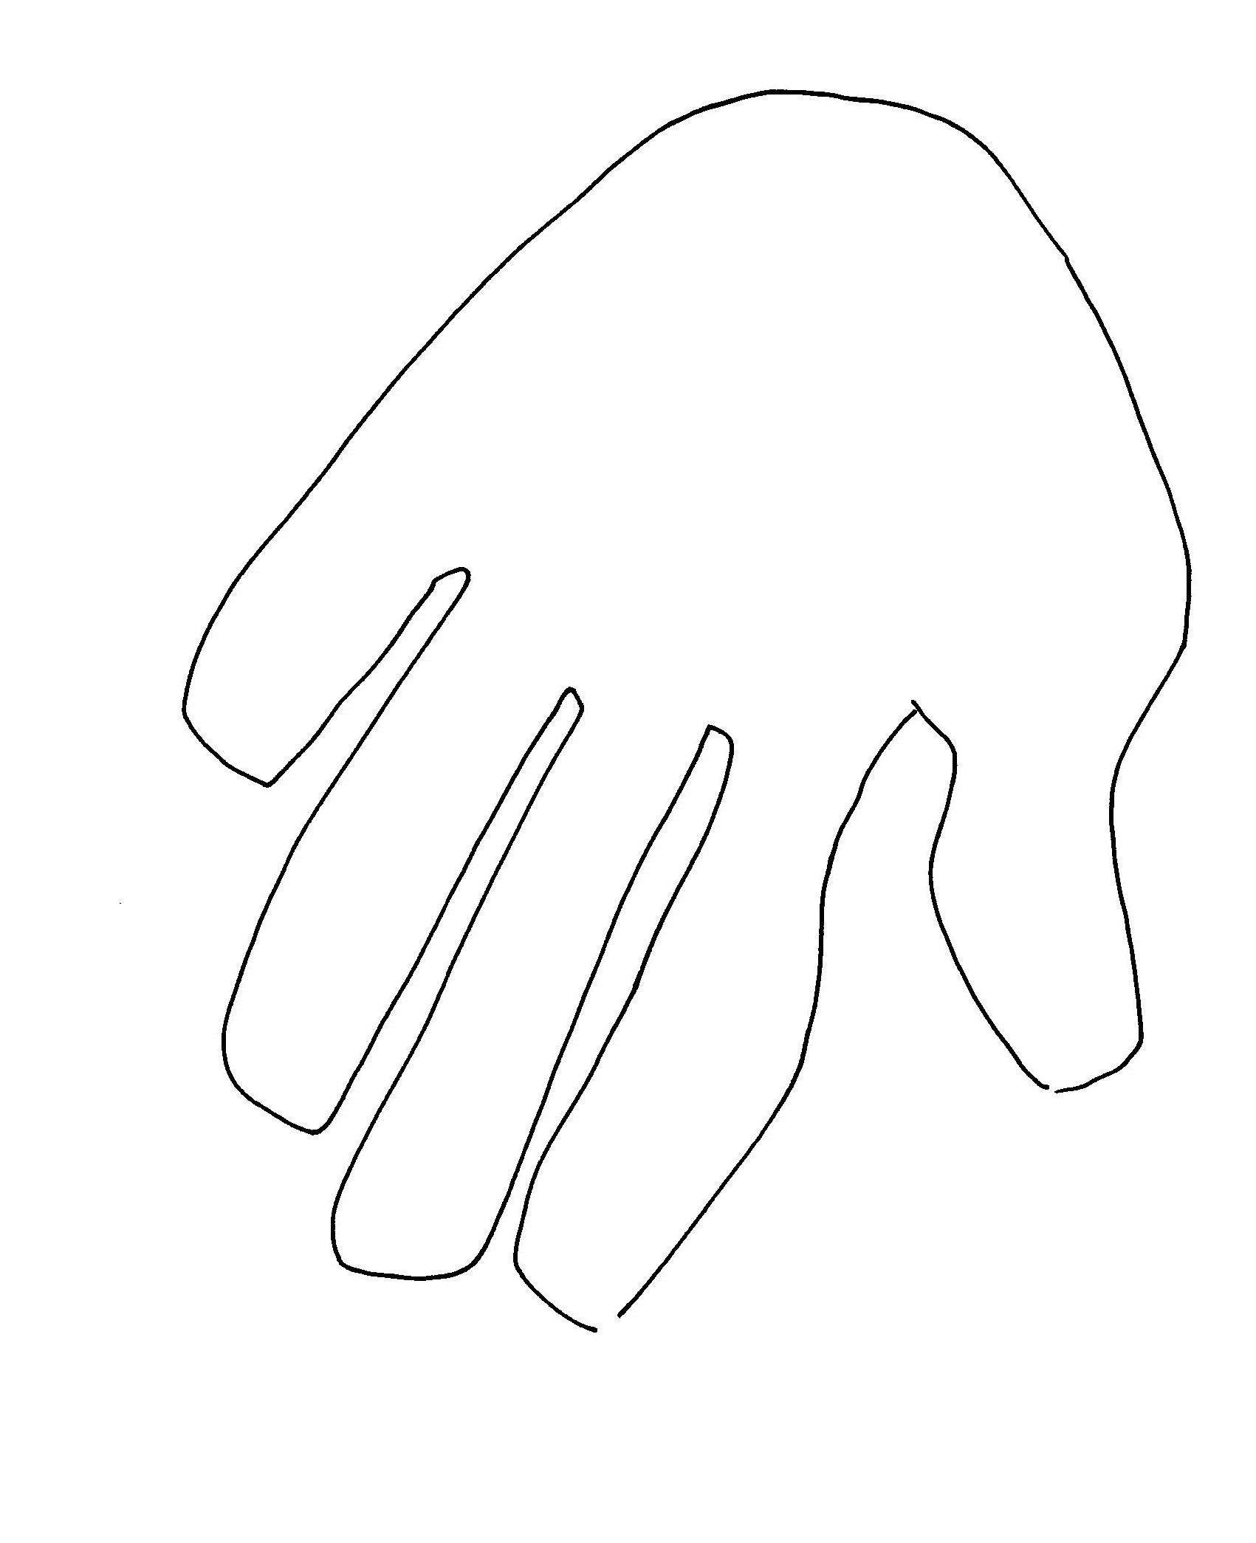
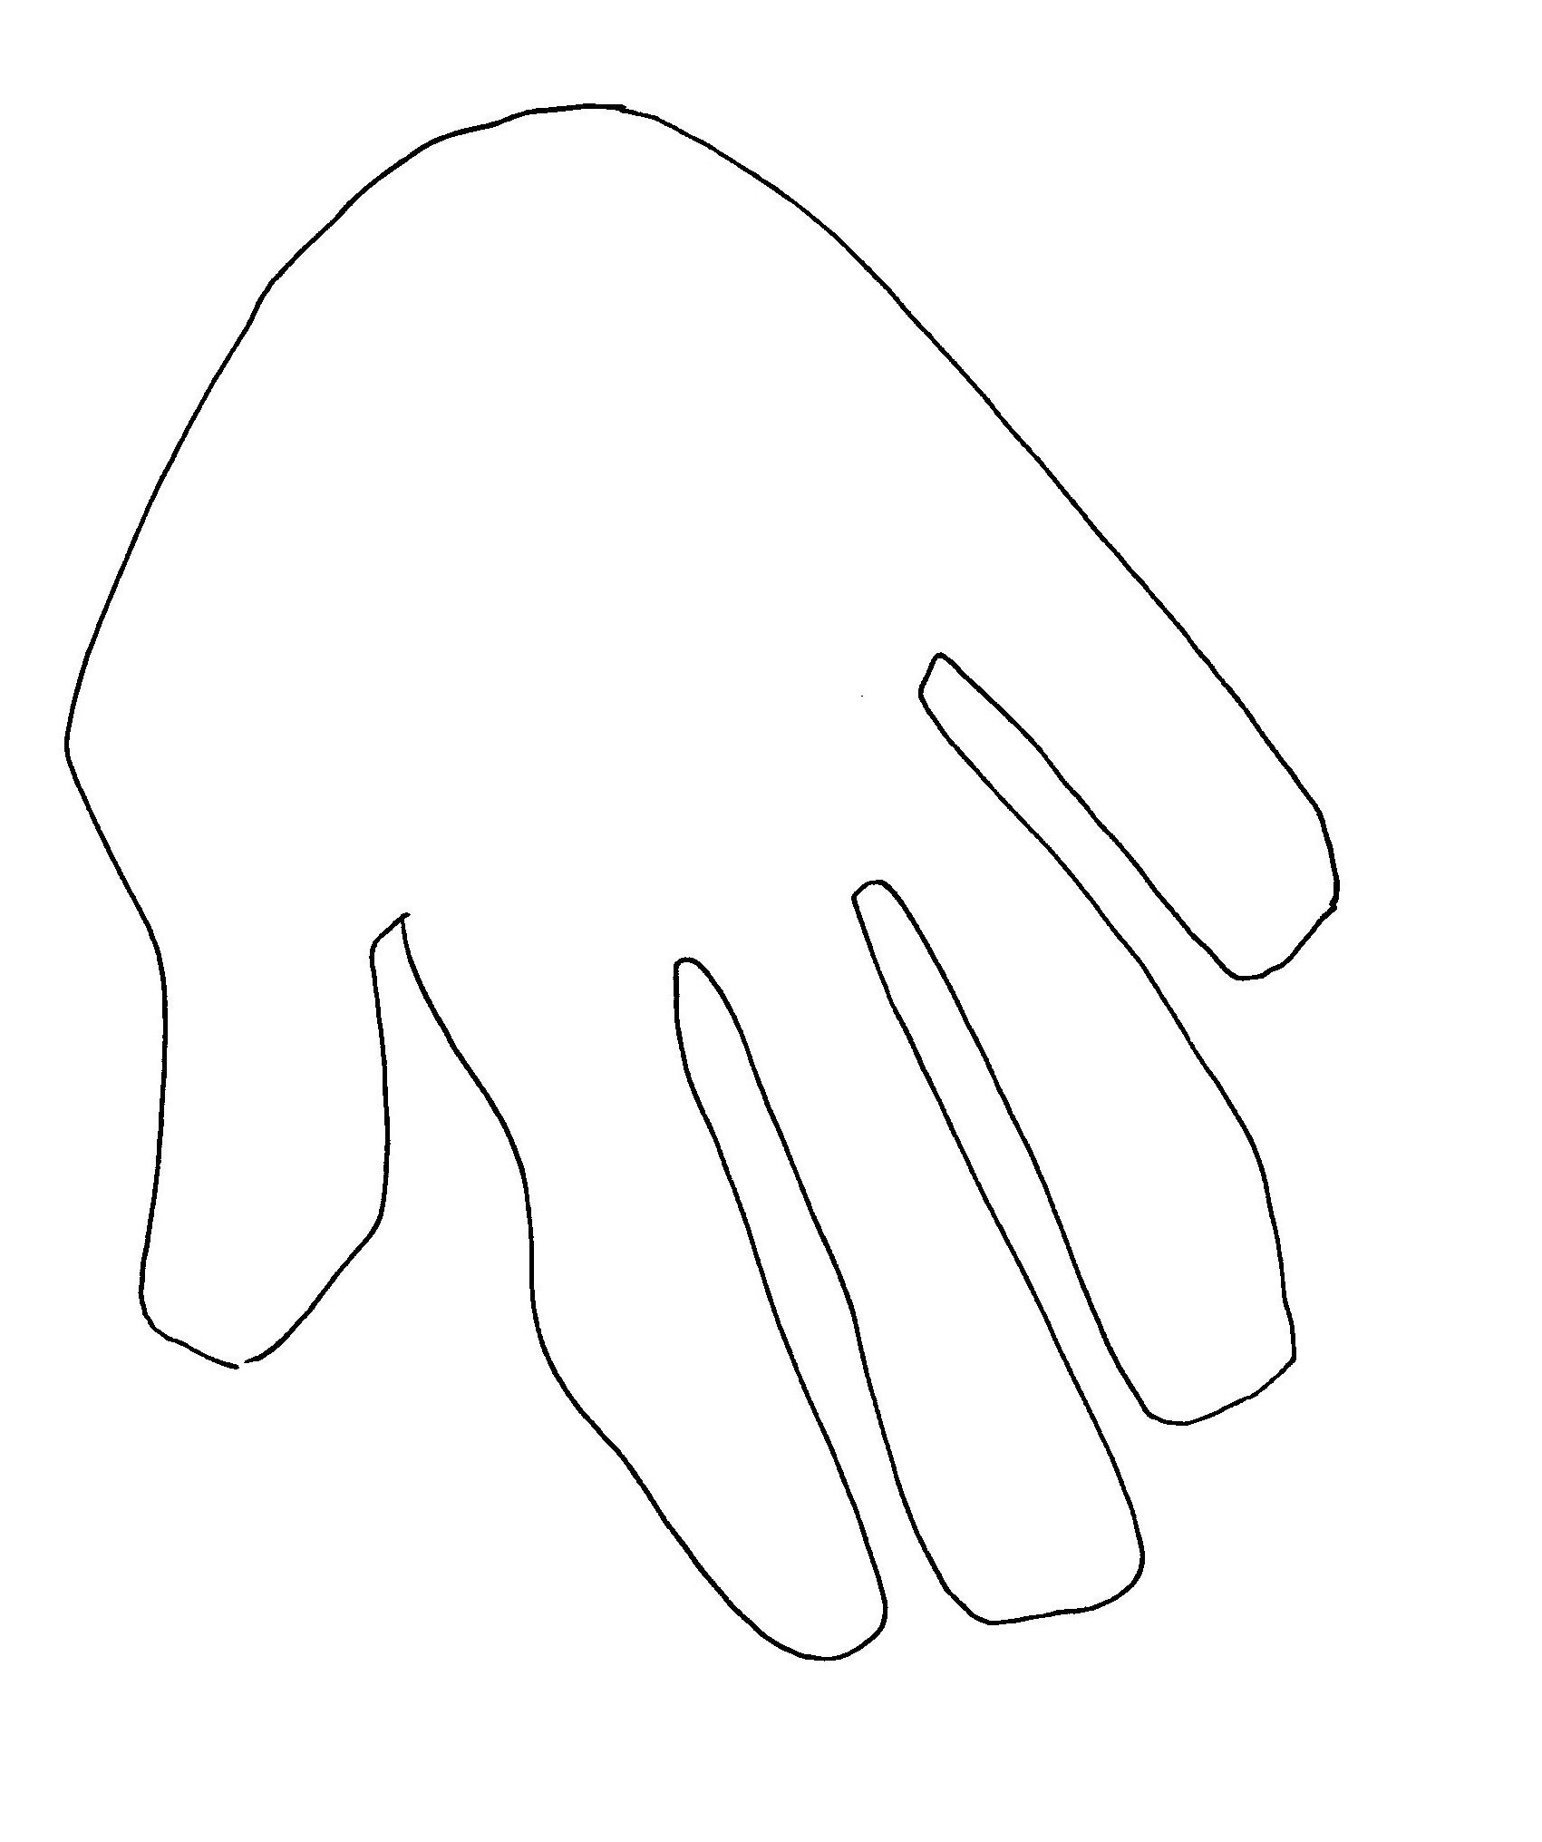
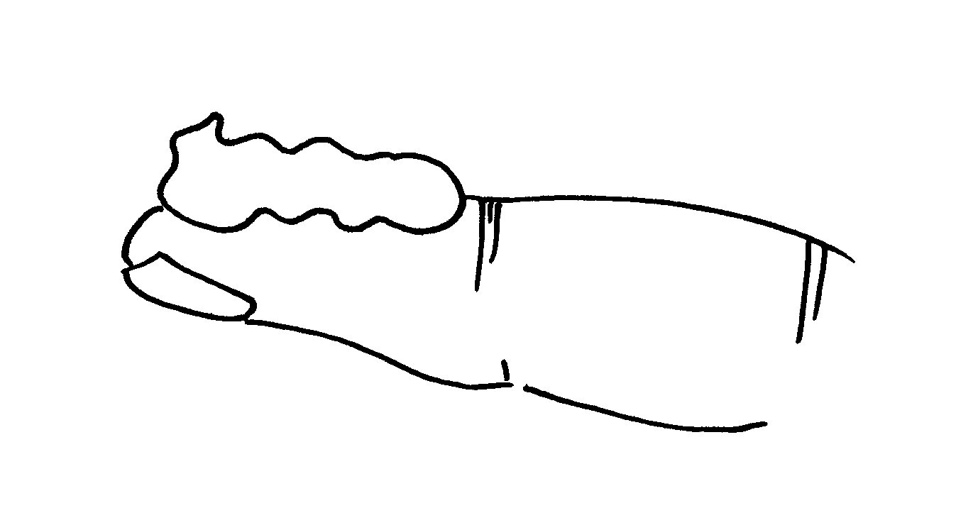
Les bonnes pratiques
1 ou 2 fois par jour ?
Le moins possible ou le plus large possible?
Tant que ça gratte ?
Le visage aussi ?
L’été aussi ?
La femme enceinte aussi ?
Quelle quantité ?
1 fois
Le plus large possible
Plaque disparue
Oui, mais
Oui, oui, oui +++
Oui

Slide 17
Les erreurs
Ordonnance limitée dans le temps
Quantité inadéquate
La cortisone orale?
Les anti H 1?
Les anti septiques alcoolisés
Le saforelle® …
Penser que l’émollient va traiter la plaque
L’émollient seul brule sur la plaque

Slide 18
Trucs et astuces
Le papier film alimentaire
Les gants de coton
Les plaques d’hydrocolloides
Les enveloppements
Les préparations magistrales

Slide 19
L’hygiène
Laver moins souvent
Laver plus souvent

Slide 20
Les émollients

Slide 21
Y a-t-il un traitement oral?
Sur ordonnance
En vente libre
Fungizone
Surtout si tt antibiotique
Pro et pré biotiques
Compléments alimentaires pour éviter les antibiotiques
Soufre et zinc pour le sportif

Slide 22
Quoi d’autres ?
Les conseils alimentaires
Le choix du lait chez le bébé
Réduire le sucre rapide
Réduire les mauvais corps gras
Lait HE si le tt ne marche pas

